Slide 1
PFM
Personal Finance Manager
Sistema de Gestão de Finanças Pessoais
Esmeralda Fonseca
Orientação: Prof. Eng. Sebilson Cristovão

Slide 2
01
Introdução
A gestão das finanças pessoais é uma prática essencial para o equilíbrio financeiro de qualquer pessoa. No entanto, muitas pessoas ainda recorrem a métodos manuais ou pouco estruturados para registar as suas receitas e despesas, o que dificulta uma visão clara e organizada da sua situação financeira.
Neste projeto
Aplicação desktop em Python
Interface gráfica com Flet
Este projeto insere-se no âmbito académico, sob orientação do Prof. Eng. Sebilson Cristóvão, com o objetivo de aplicar de forma prática conceitos de programação orientada a objetos, bases de dados e desenvolvimento de interfaces gráficas, através da criação de uma aplicação de gestão financeira pessoal.
Base de dados local em SQLite
Gráficos financeiros com Matplotlib
Personal Finance Manager
2

Slide 3
02
Problemática
1
Falta de controlo
2
Métodos pouco práticos
Muitas quanto ou onde gastam o seu dinheiro todos os meses, e há casos onde não sabem sequer o quanto ganham.
Registos em papel, folhas de cálculo dispersas ou complexas, difíceis de manter atualizados.
3
Ausência de visualização
4
Histórico pouco acessível
.
Dificuldade em pesquisar ou filtrar movimentações antigas de forma rápida ou ate mesmo de visualizar as transações de forma mais concreta.
Dificuldade em pesquisar ou filtrar movimentações antigas de forma rápida.
Personal Finance Manager
3

Slide 4
03
Objetivo Geral
Desenvolver uma aplicação desktop em Python, com interface gráfica em Flet e base de dados local em SQLite, que permita a gestão simples e visual das finanças pessoais do utilizador.
Personal Finance Manager
4

Slide 5
04
Objetivos Específicos
1
2
3
Registar movimentos
Persistir os dados
Gerar relatórios
Adicionar, editar e remover receitas e despesas de forma validada.
Armazenar todos os movimentos numa base de dados SQLite local.
Calcular totais mensais, saldo, maior receita/despesa e categoria mais gasta.
4
5
6
Visualizar graficamente
Pesquisar e filtrar
Visualizar relatorio
Apresentar gráficos de receitas vs despesas e distribuição por categoria.
Localizar movimentações por descrição, tipo, categoria ou período.
Visualização do relatorio mensal em um texto de facil compreensão
Personal Finance Manager
5

Slide 6
05
Solução Proposta
Arquitetura em camadas: dados primeiro, interface por último.
Database
Ligação SQLite e criação da tabela 'movimentos'.
Principais funcionalidades
Transaction
Dataclass com validação e mapeamento de dados.
Dashboard com resumo mensal
Registo, edição e remoção de movimentos
Repository
CRUD, pesquisa, filtros e agregações em SQL.
Relatório mensal detalhado
Gráficos de receitas e despesas
Service
Regras de negócio: relatório mensal, cálculos.
Pesquisa por descrição
Views (Flet)
Ecrãs: dashboard, movimentações, gráficos.
Personal Finance Manager
6

Slide 7
06
Tecnologias Utilizadas
Python
Flet
SQLite
Matplotlib
Linguagem base de todo o sistema, orientação a objetos e dataclasses.
Framework para a interface gráfica de secretária, em Python puro.
Base de dados relacional local, sem servidor externo.
Geração dos gráficos financeiros (barras e circular).
Personal Finance Manager
7

Slide 8
07
Perspetivas Futuras
Melhorias identificadas e documentadas para depois do MVP.
01
02
03
04
Concluir as Views
Normalizar Categorias
Filtro Combinado
Configurações
Finalizar todos os ecrãs em Flet, ligados à lógica de negócio já pronta.
Criar tabela 'categorias' própria, com chave estrangeira e JOIN.
Implementar filtro dinâmico por múltiplos critérios em simultâneo.
Adicionar um menu configurações que permite fazer alterações na estrutura visual e na apresentação dos dados.
Personal Finance Manager
8

Slide 9
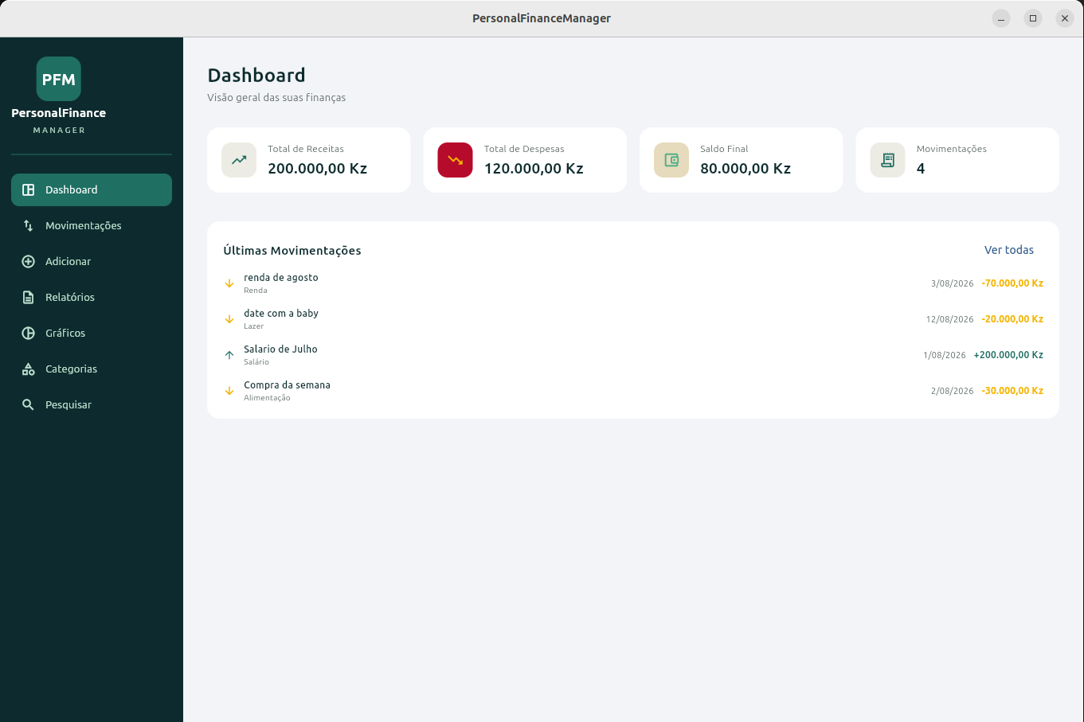
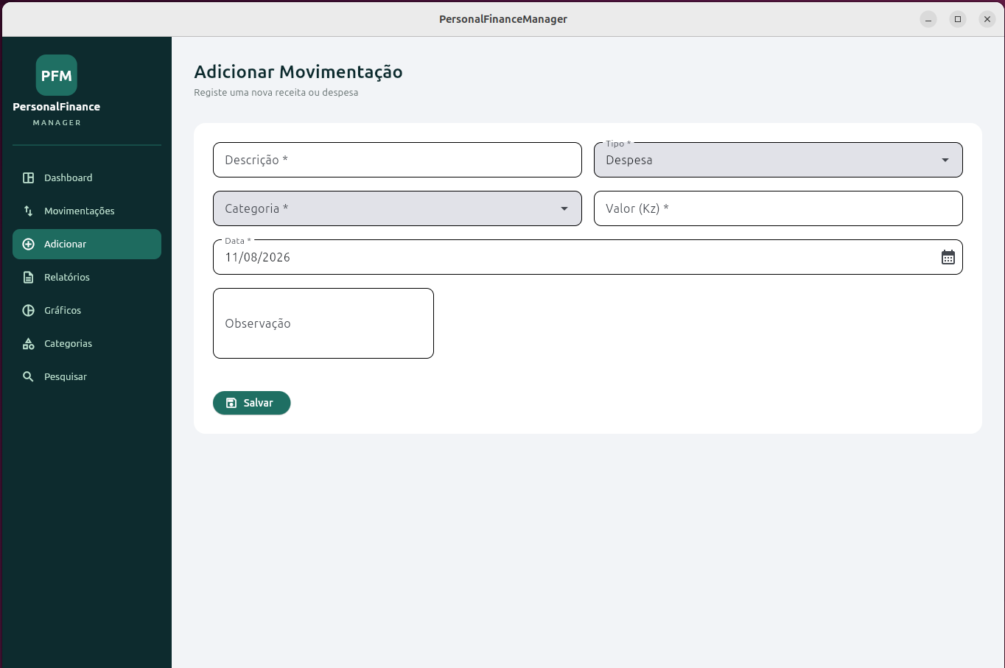
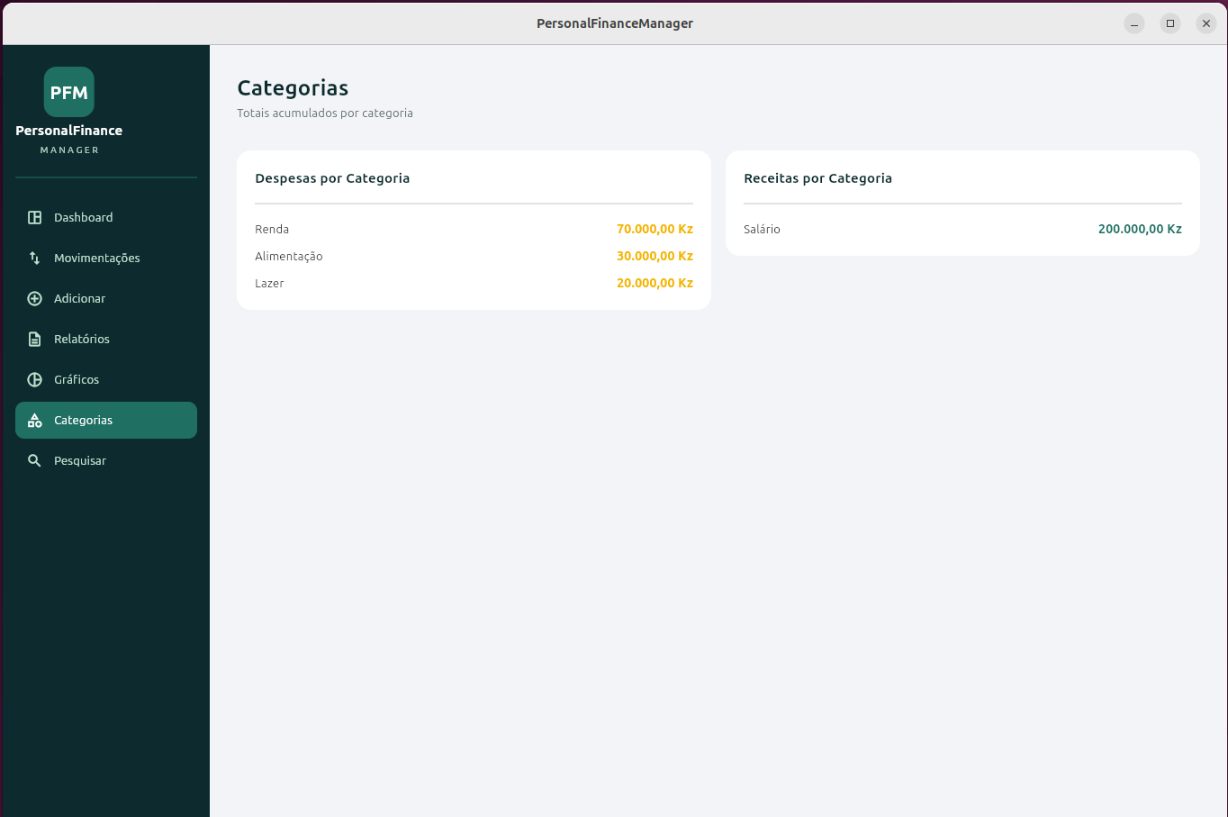
07
Demonstração da user view
Dashboard
Adicionar movimentos
Categorias
Personal Finance Manager
8

Slide 10
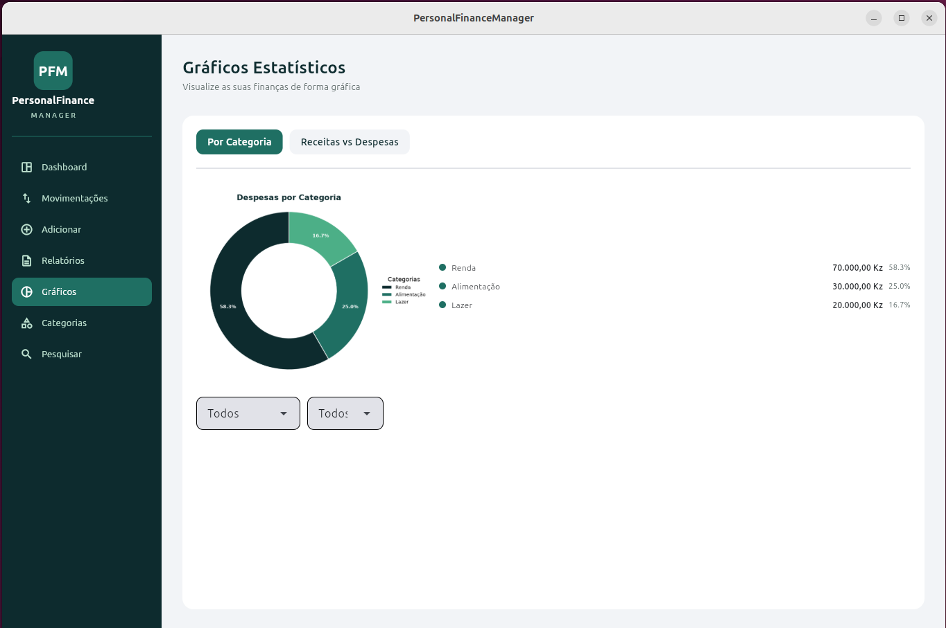
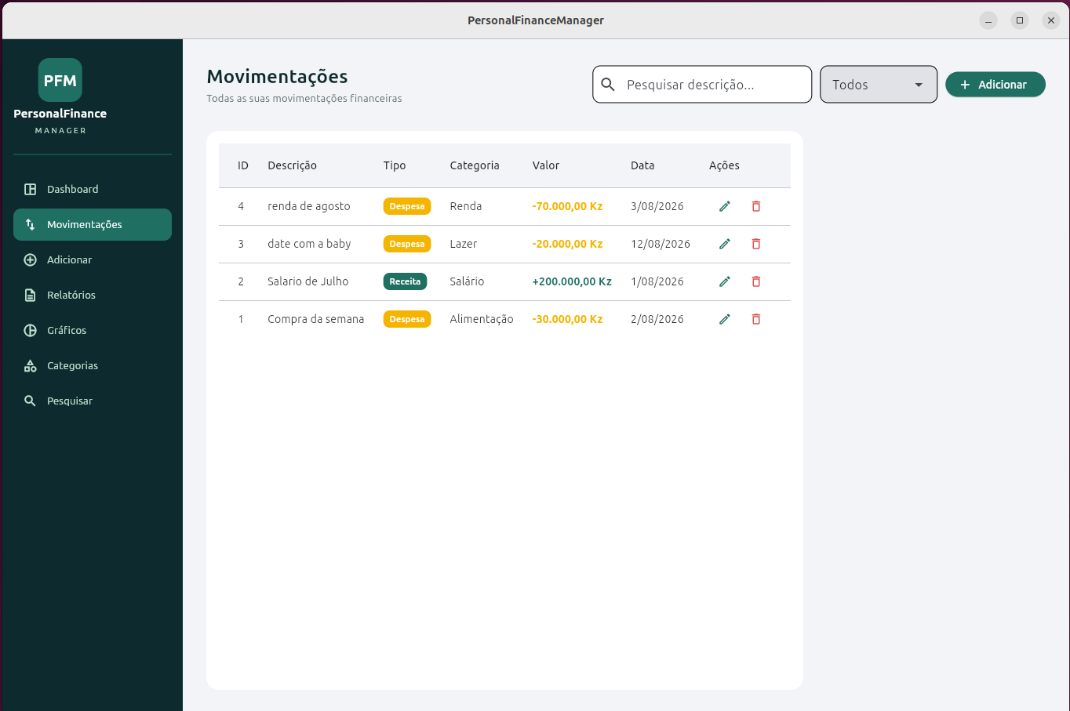
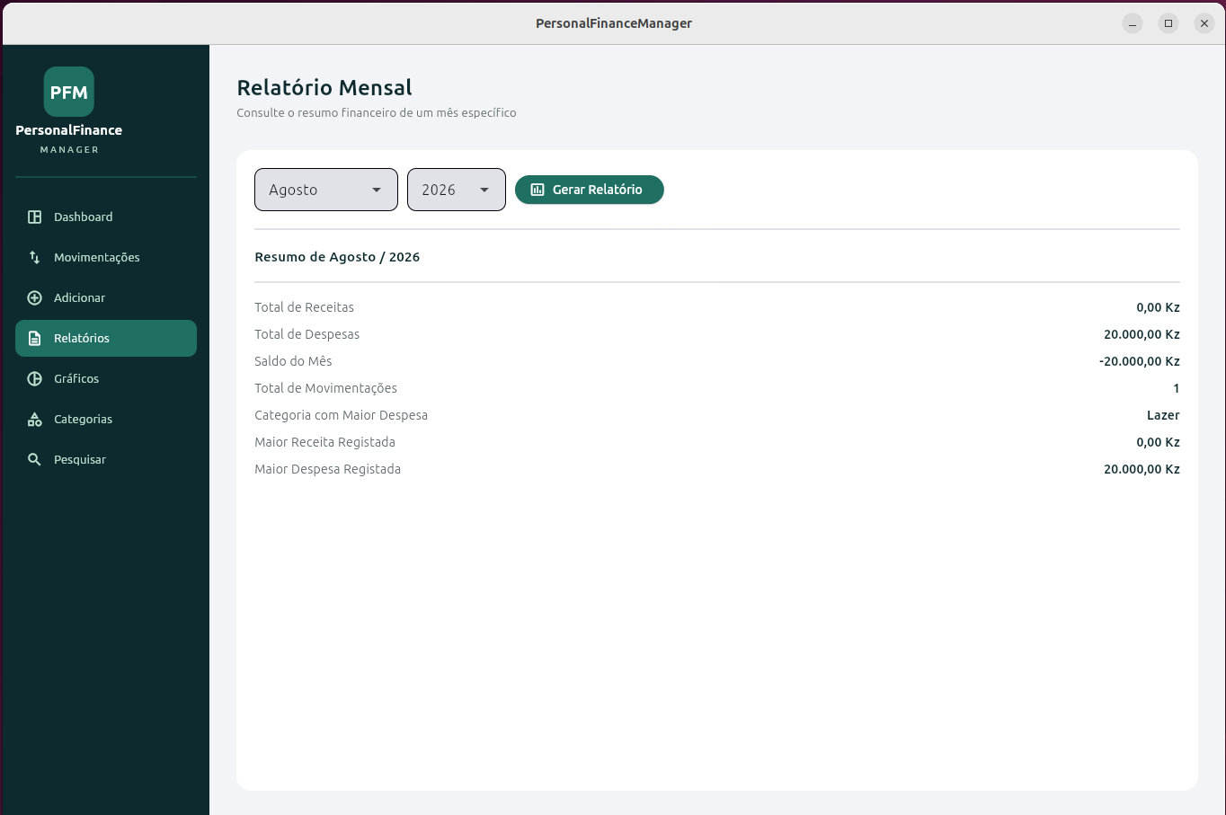
09
Demonstração da user view
Charts
Movimentações
Relatório
Personal Finance Manager
8

Slide 11
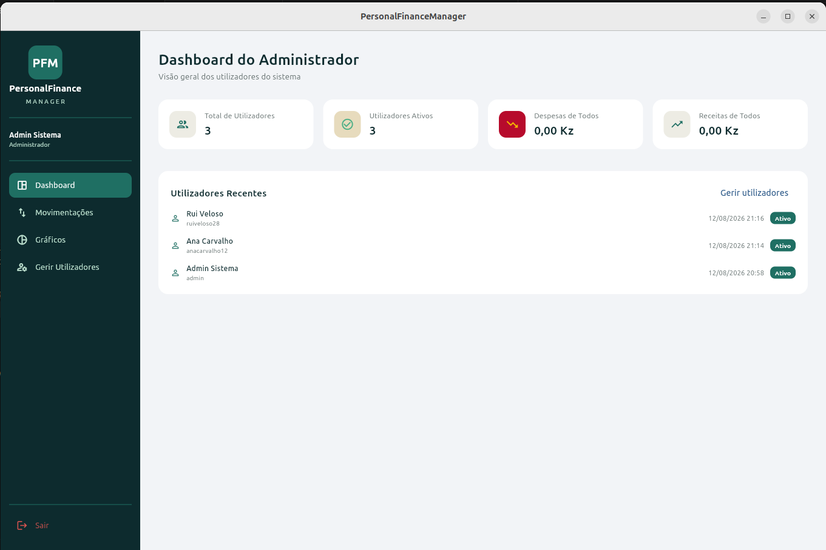
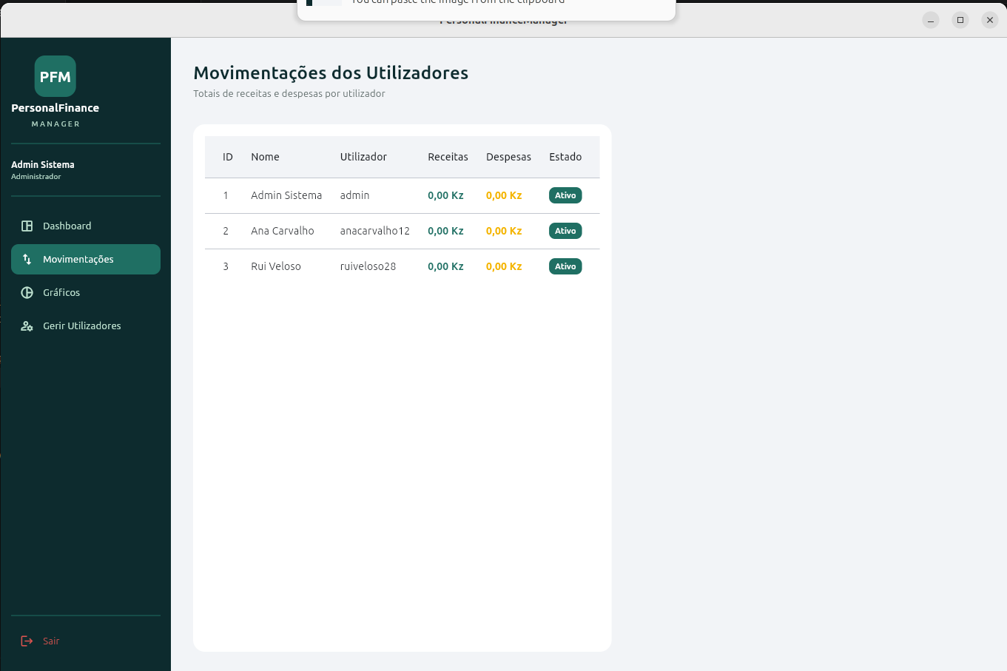
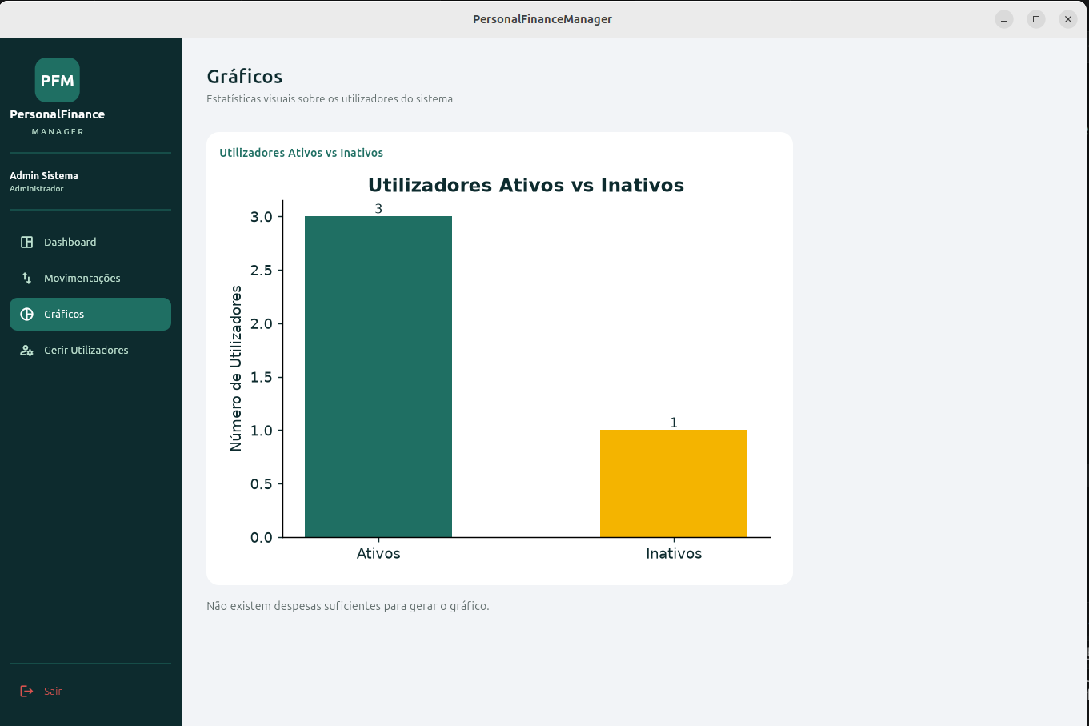
07
Demonstração da admin view
Dashboard
Movimento do utilizadores
Graficos
Personal Finance Manager
8

Slide 12
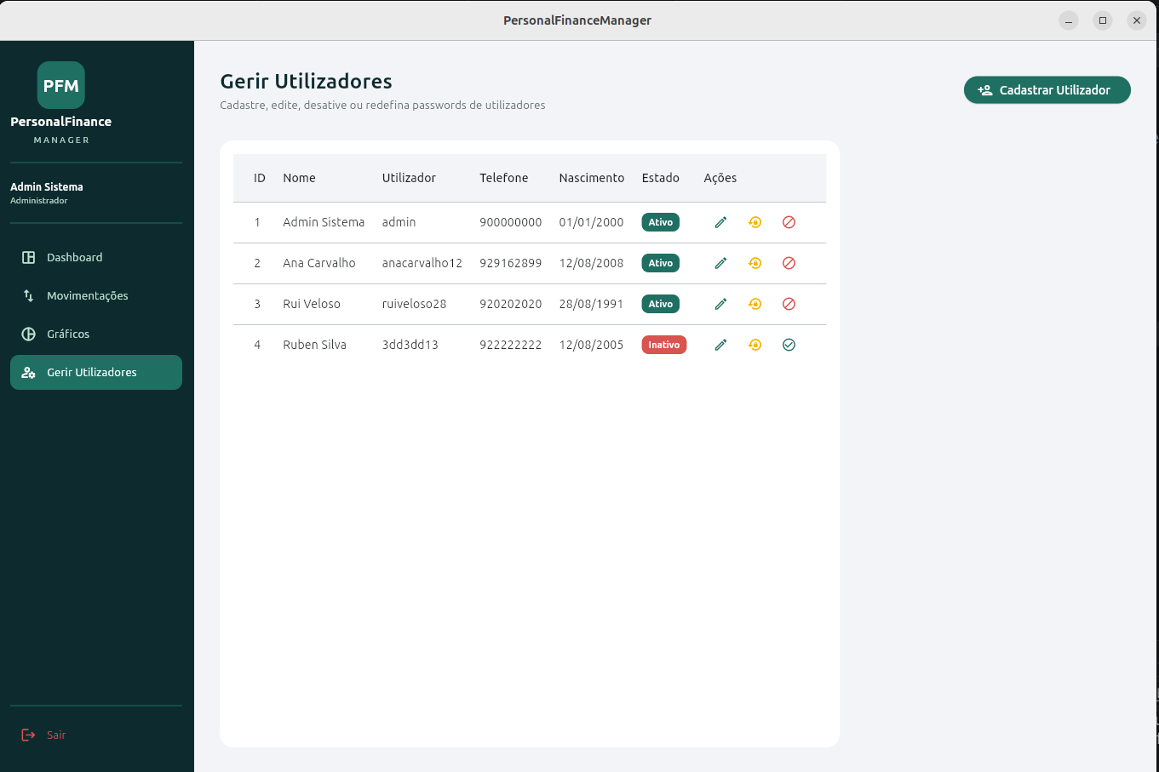
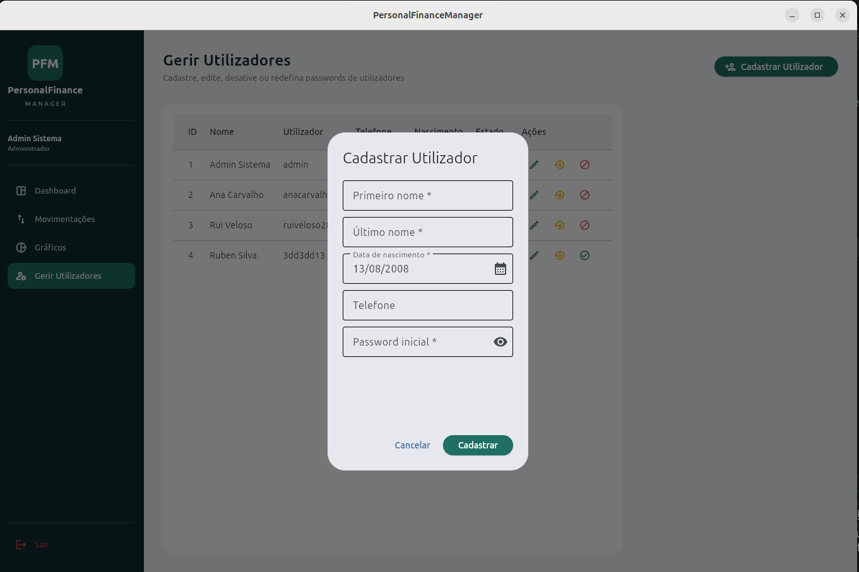
07
Demonstração da admin view
Gerir utilizadores
Adicionar movimentos
Personal Finance Manager
8

Slide 13
10
Conclusão
O desenvolvimento do Personal Finance Manager permitiu aplicar, de forma prática, conceitos fundamentais de programação orientada a objetos, modelação de bases de dados e construção de interfaces gráficas em Python.
A arquitetura em camadas construída garantiu um desenvolvimento organizado e sustentável e deixou claramente documentadas as decisões tomadas e as melhorias a realizar no futuro.
O projeto cumpre os objetivos propostos, entregando uma aplicação funcional de gestão financeira pessoal, com espaço de crescimento bem definido para versões futuras.
Personal Finance Manager
9

Slide 14
11
Final
Obrigada pela atenção.
Sintam-se a vontade para fazerem perguntas.
Personal Finance Manager
4

